Slide 1
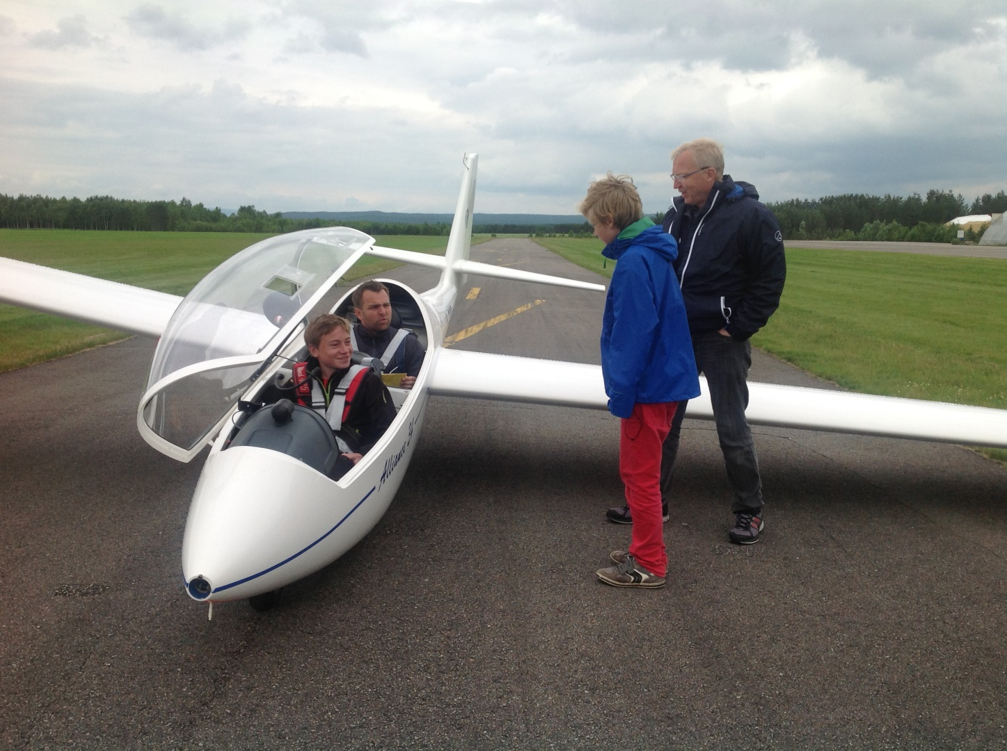
Kurs i seilflyregler før 1’ste solo
Utgave 1 februar 2020

Slide 2
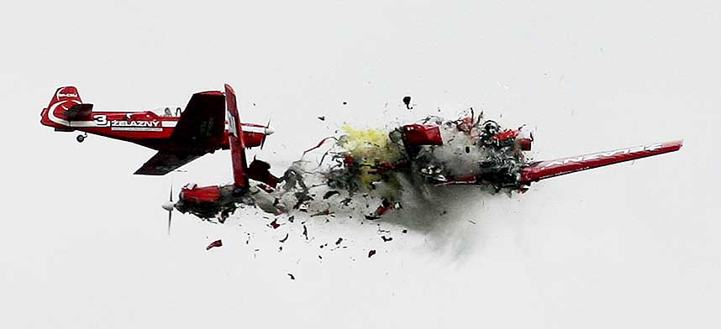
Lover & Bestemmelser – Hvorfor?
Vi deler det samme luftrommet. Vil du fly sammen med noen som ikke kan reglene?

Slide 3
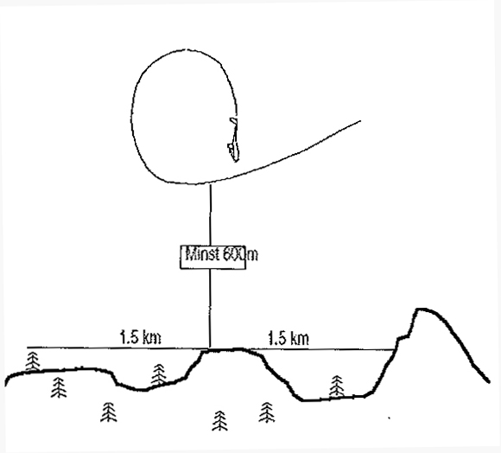
Nasjonalt tillegg §6. Til SERA.3130 Akroflyging
.
Akroflyging er ikke tillatt over tettbebyggelse, folkeansamling i friluft, over trafikkerte havner eller over sjøgående fartøyer
Akroflyging tillates utført når luftfartøyet flyr i samsvar med de visuelle flygeregler og skal utføres i en høyde av 600 m eller mer over det høyeste punkt innenfor 1,5 km horisontal avstand fra luftfartøyet.

Slide 4
CHAPTER 2 Avoidance of collisions
Dette kapitlet handler om flyregler.
Vikepliktsregler.
Hva er vi redde for?
Kollisjon i lufta
Har seilfly kollidert i Norge?
Ja, begge landet i fallskjerm
Se ut.
Ha rett scanne teknikk. Se ut på vingen. Still om øyet til fjern.

Slide 5
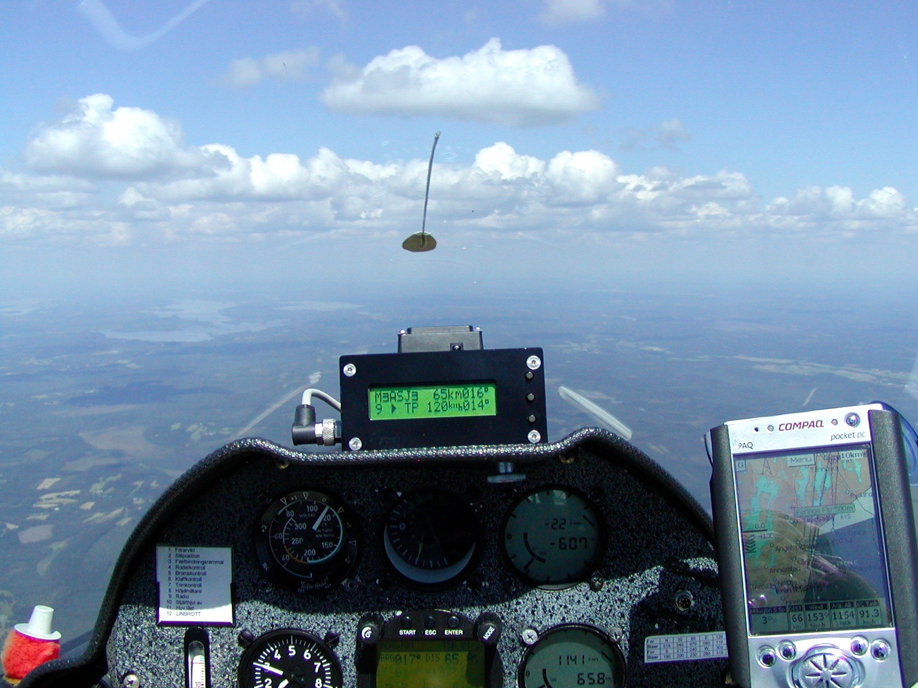
Scanning technique
Photo: Robert Danewid

Slide 6
Vikeplikt i luften 1 Right-of-way - Vikepliktsregler
Luftfartøyet som ikke har vikeplikt skal holde sin kurs og hastighet.
Et luftfartøy som er klar over at et annet luftfartøys manøvreringsdyktighet er redusert, skal vike for et slikt luftfartøy.
Et luftfartøy som i henhold til nedenstående regler har vikeplikt for et annet luftfartøy, skal unngå å passere over, under eller foran dette, med mindre det skjer i betryggende avstand og under hensyn til virkningen av vingevirvelturbulens.
Motsatt kurs. Når to luftfartøyer nærmer seg hverandre på motsatt eller tilnærmet motsatt kurs og det er fare for kollisjon, skal begge endre sin kurs til høyre.

Slide 7
Vikeplikt i luften 2
Skjærende kurs.
Når to luftfartøyer nærmer seg hverandre i omtrent samme flygehøyde, skal det luftfartøy som har det andre på sin høyre side vike, med følgende unntak:
Motordrevne luftfartøyer som er tyngre enn luft skal vike for luftskip, seilfly og ballonger.
Luftskip skal vike for seilfly og ballonger.
Seilfly skal vike for ballonger.
Motordrevne luftfartøyer skal vike for luftfartøyer som sleper andre luftfartøyer eller gjenstander.

Slide 8
Vikeplikt i luften 3
Passering.
Et passerende luftfartøy er et luftfartøy som nærmer seg et annet luftfartøy bakfra langs en linje som danner en vinkel på under 70 grader med det andre luftfartøyets symmetriplan.
Dvs. at luftfartøyet befinner seg i en slik posisjon overfor det andre luftfartøyet, at det om natten ikke vil kunne se verken det andre luftfartøyets venstre (babord) eller høyre (styrbord) navigeringslys.
Et luftfartøy som passeres har forkjørsrett og det passerende luftfartøyet skal, enten det stiger, synker eller flyr plant, vike ved å endre kurs til høyre. Ingen påfølgende endring av de to luftfartøyenes relative posisjon skal frita det passerende luftfartøyet fra denne forpliktelsen inntil det er helt forbi og klar av det passerte luftfartøyet.
Passerende seilfly. Et seilfly som passerer et annet seilfly kan endre kurs til høyre eller venstre.

Slide 9
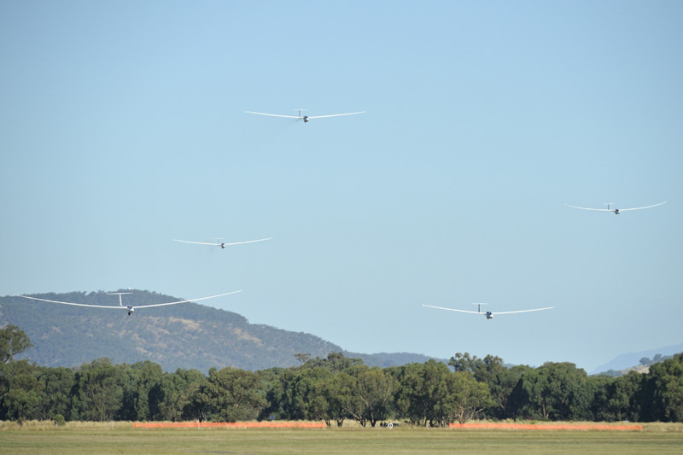
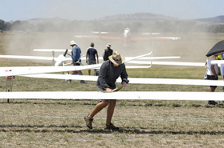
Samme regler i Norge og i verden?
Hvem lander først?
NM 2018 Starmoen har 24 påmeldte. Hvem bestemmer reglene?
Svingretning i bobla?
https://www.youtube.com/watch?v=AsdTpMqY1Rk

Slide 10
Vikeplikt i luften 4
Landing.
Et luftfartøy som befinner seg i luften, eller under drift på bakken eller på vann, skal vike for luftfartøyer som lander eller som er i sluttfasen av innflyging til landing.
Når to eller flere luftfartøyer tyngre enn luft nærmer seg en flyplass, eller et operasjonsted med henblikk på landing, skal luftfartøyer på høyere flygehøyde vike for luftfartøyer på lavere flygehøyde.
De sistnevnte skal ikke utnytte denne regelen til å skjære inn foran et annet luftfartøy som er i sluttfasen av innflyging til landing, eller passere et slikt luftfartøy.
Motordrevne luftfartøyer som er tyngre enn luft skal imidlertid vike for seilfly.
Nødlanding: Et luftfartøy som er klar over at et annet luftfartøy er tvunget til å lande, skal vike for et slikt luftfartøy.

Slide 11
Vikepliktsregler

Slide 12
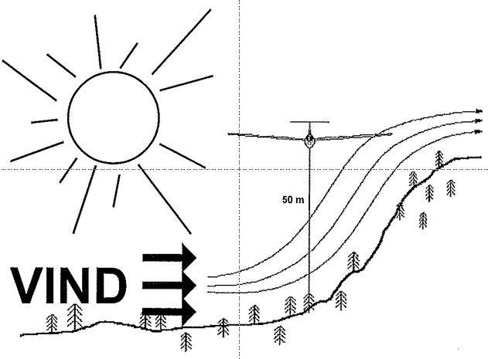
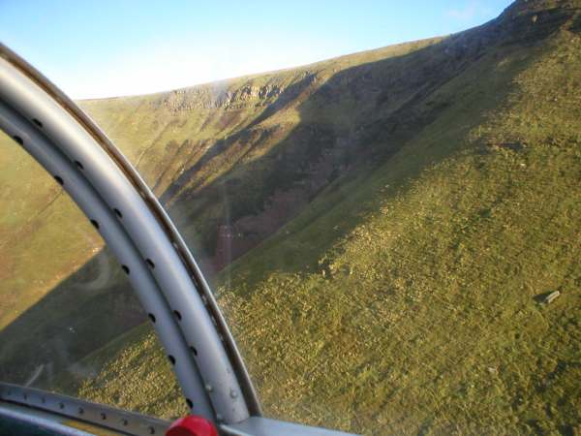
Nasjonalt tillegg §14. Til SERA.5005(f) Visuelle flygeregler
c) Seilfly som utfører hangflyging kan fly ned til en minstehøyde av 50 m over bakken eller vannet.

Slide 13
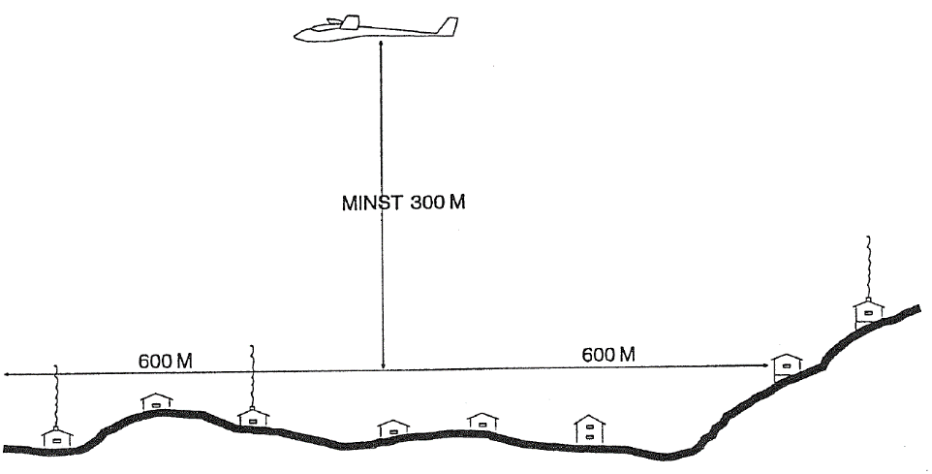
Minstehøyder:
Utenfor tettbebyggelse og folkeansamlinger:
150 m
Over tettbebyggelse og folkeansamlinger: 300 m over høyeste punkt innen en radius på 600 m

Slide 14
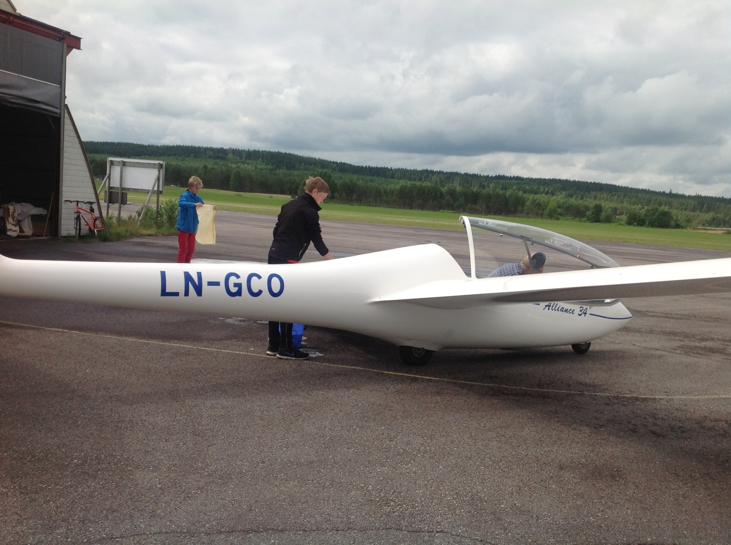
Ta vare på flyene

Slide 15
Operativt seilflypersonell 320
Bakkesjef
Bakkesjef (BS) bør oppnevnes ved all seilflyaktivitet. Dersom aktiviteten fra samme flysted medfø­rer bruk av tre (3) seilfly eller mere samtidig, og det er lokalflyging, skal det oppnevnes en BS.
BS fungerer i et på forhånd gitt tidsrom, dog ikke utover seks (6) timer.
Det kan oppnevnes en stedfortreder for et kortere tidsrom.
Det skal aldri fungere mere enn en (1) BS samtidig. Er det flere brukere, (klubber), utnevnes en fel­les BS.
Bakkesjef skal være tydelig merket f.eks med lue, vest eller lignende og ha ansvar og tilgang på bakkeradio.
BS skal ha seilflyerfaring og kunnskaper tilsvarende seilflybevis som et minimum

Slide 16
Operativt seilflypersonell
Signalpersonell
Ved organisert seilflyaktivitet, og ved all skolevirksomhet skal signalpersonell opprettes i henhold til artikkel "650 Slep av seilfly" eller artikkel "670 Vinsjstart av seilfly og forholde seg til signaler og nødprosedyrer som beskrevet i aktuell artikkel.
Signalpersonell skal ha fylt 13 år
Signalpersonell skal ha god kjennskap til alle signaler i forbindelse med den startmetoden som benyttes
Signalpersonell skal ha gjennomgått regler og sikkerhetsrutiner for å oppholde seg på/ved manøvreringsområdet på den aktuelle flyplass.

Slide 17
Regler for gaggleflygning
1.1 Definisjon:
Gaggleflygning – To eller flere seilfly som sirkler i samme termikkboble.
2.0 Regler for gaggleflygning:
1. Første seilfly i bobla bestemmer svingretningen
2. Seilfly som kommer til bobla må ikke hindre seilflyene som allerede flyr i den
3. Nyankomne seilfly må arbeide seg inn i sirkelen fra utsiden
4. Seilfly som tar igjen andre i bobla må ikke hindre de som stiger dårligere
5. Enhver som endrer sirkelen må ikke hindre andre seilfly i den opprinnelige sirkelen
6. Forlat bobla rolig rett ut slik at de andre forstår din hensikt
3.0 Sikkerhetsråd:
Fly aldri lenge i blindsonen til andre seilfly. Dette skjer typisk når man nærmer seg bak og/eller befinner seg lavere enn det andre seilflyet.
Fly aldri rett under andre fly da de alltid må ha en vei ut.
Observer luftrommet slik at du alltid vet hvem som er hvor.
Prøv å fly slik at de andre pilotene ser deg.

Slide 18
HANGREGLER EksEMPEL 1

Slide 19
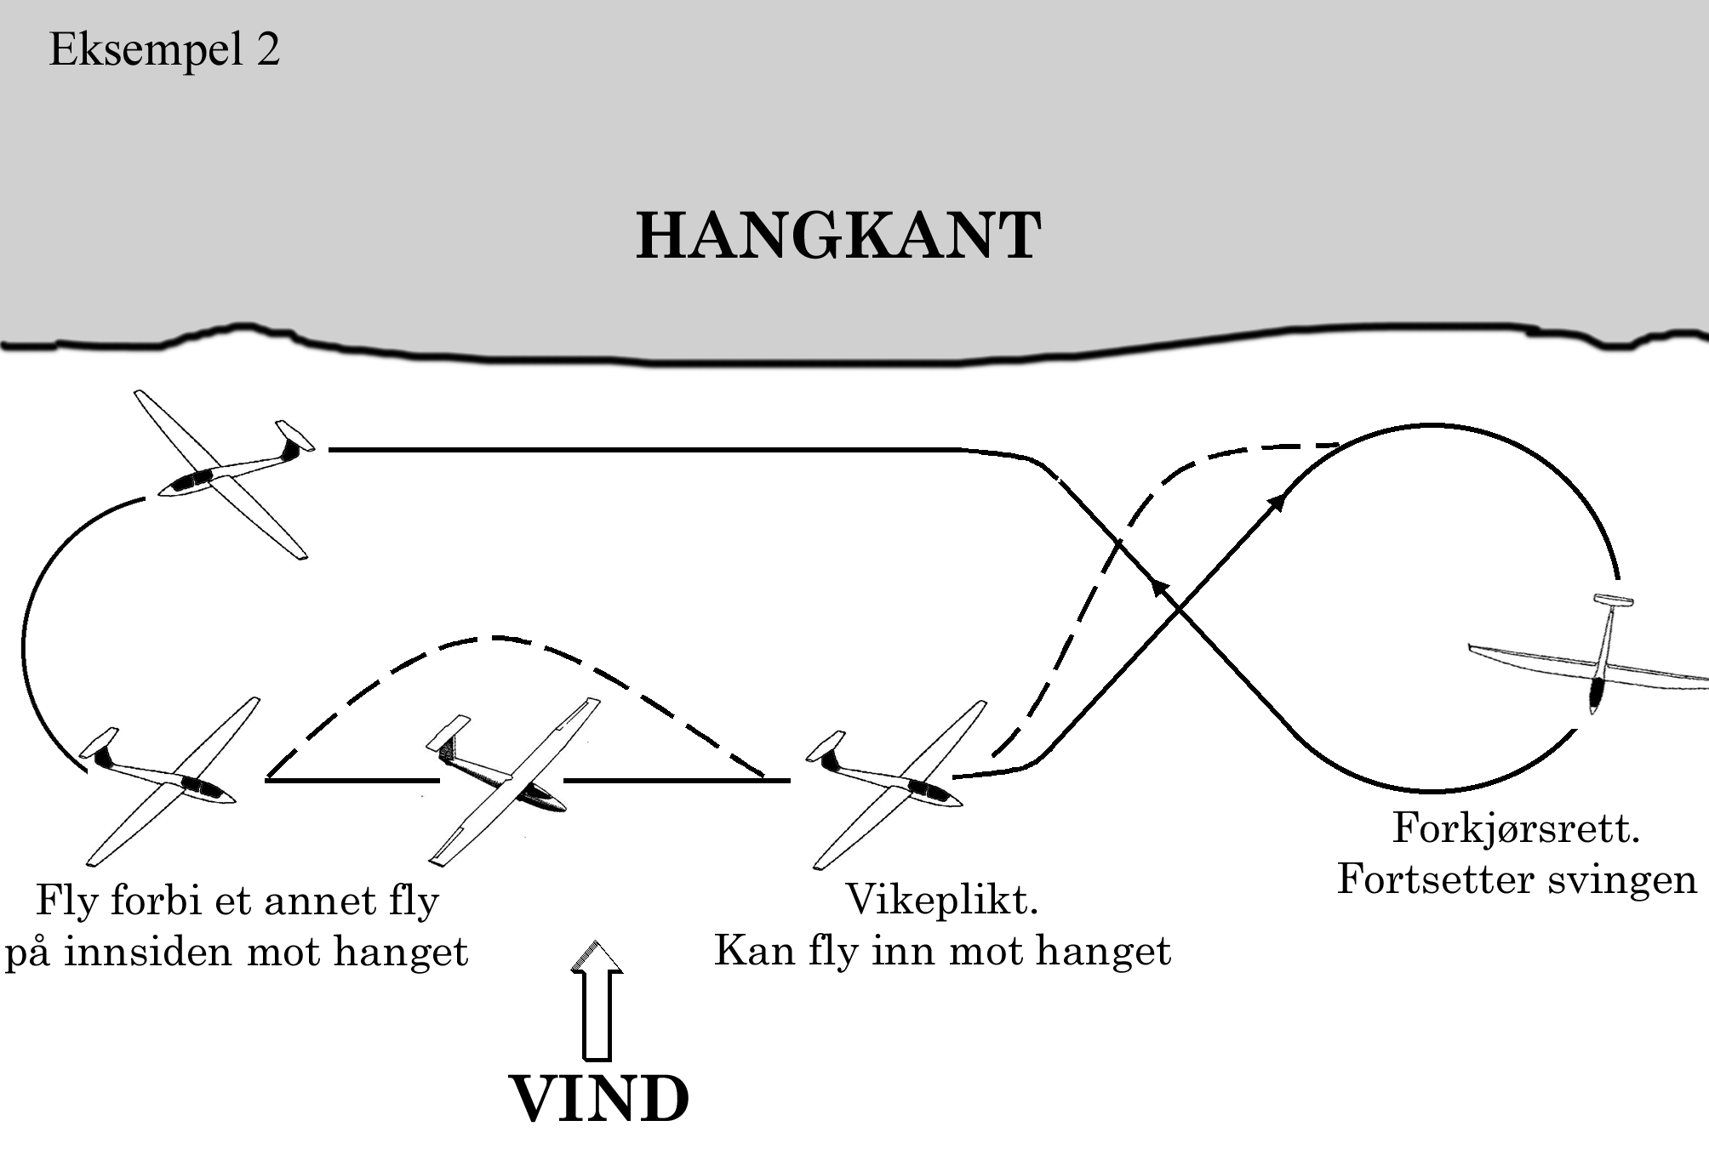
HANGREGLER EKSEMPEL 2

Slide 20
Kobling av seilfly til slepefly
Se video
Videoen viser kobling av seilfly til slepefly.
Signalperson, eleven som drar ut lina, er 13 år.
Eleven i flyet er 14 år.
Blir det riktig utført?
https://youtu.be/JIBBjVq2ydg

Slide 21
SLEP AV SEILFLY
Signalpersonell skal ha fylt 13 år
Signalpersonell skal ha god kjennskap til alle signaler i forbindelse med slep av seilfly
Signalpersonell skal ha gjennomgått regler og sikkerhetsrutiner for opphold på/ved manøvreringsområdet på den aktuelle flyplassen
Slepelinens lengde skal være minimum 20 m, og maksimum 75 m.
Ved skoling skal linelengden være minimum 40 m

Slide 22
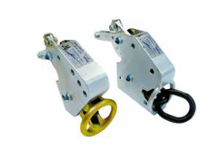
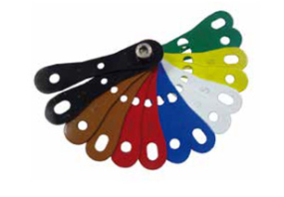
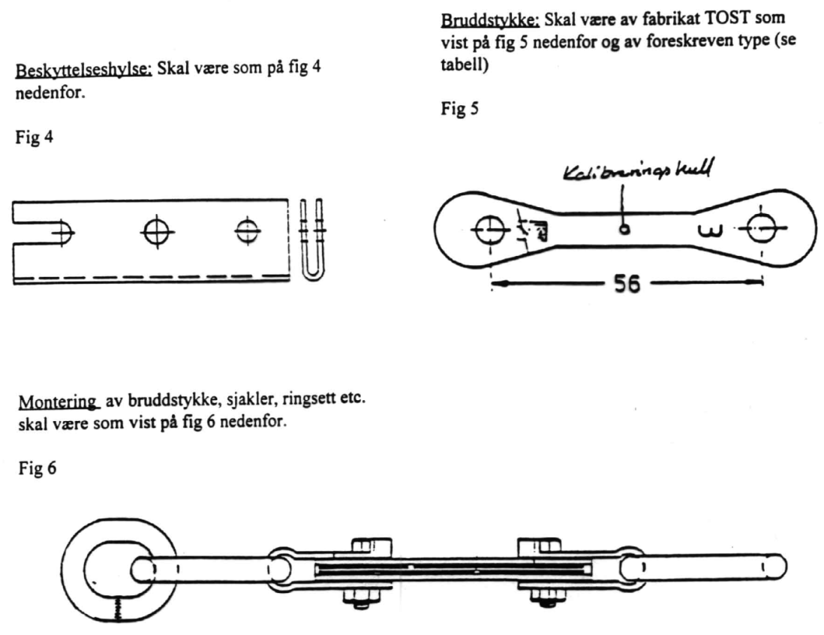

Slide 23
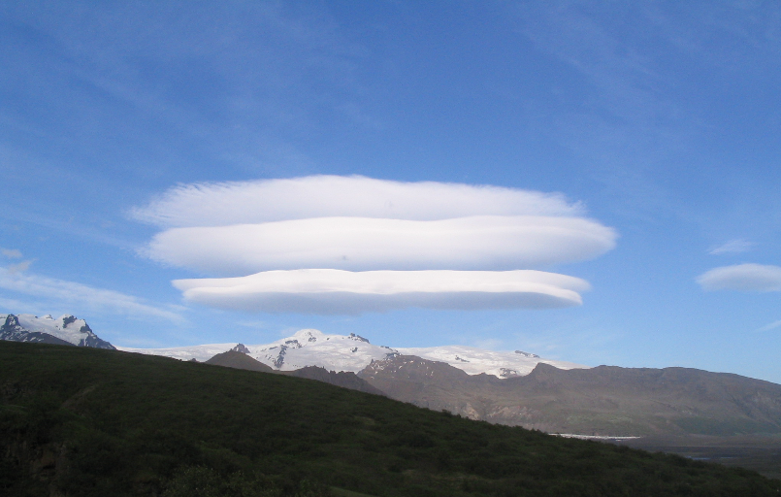
BESTEMMELSER FOR HØYDEFLYGNING
Teorikrav ved flygning over 3000m QNH.
Hvorfor: Sikkerhet
Utfordringer er: Rotorer, oksygen, ising, føhngap og lenticer i bevegelse.
Deltatt på et SVEDANOR kurs i fjellflygning eller tilsvarende.
Aktuelle læreverk:
Kompendium fjellflyging Teorikurs i fjellflygning av Robert Danewid
Bølgeflygning Presentasjon laget for opplæring i klubbene
(Tilsvarer SVEDANOR kurset sammen med teoripensumet)
Dancing with the wind Bok om hang og bølgeflygning av Jean-Marie Clément

Slide 24
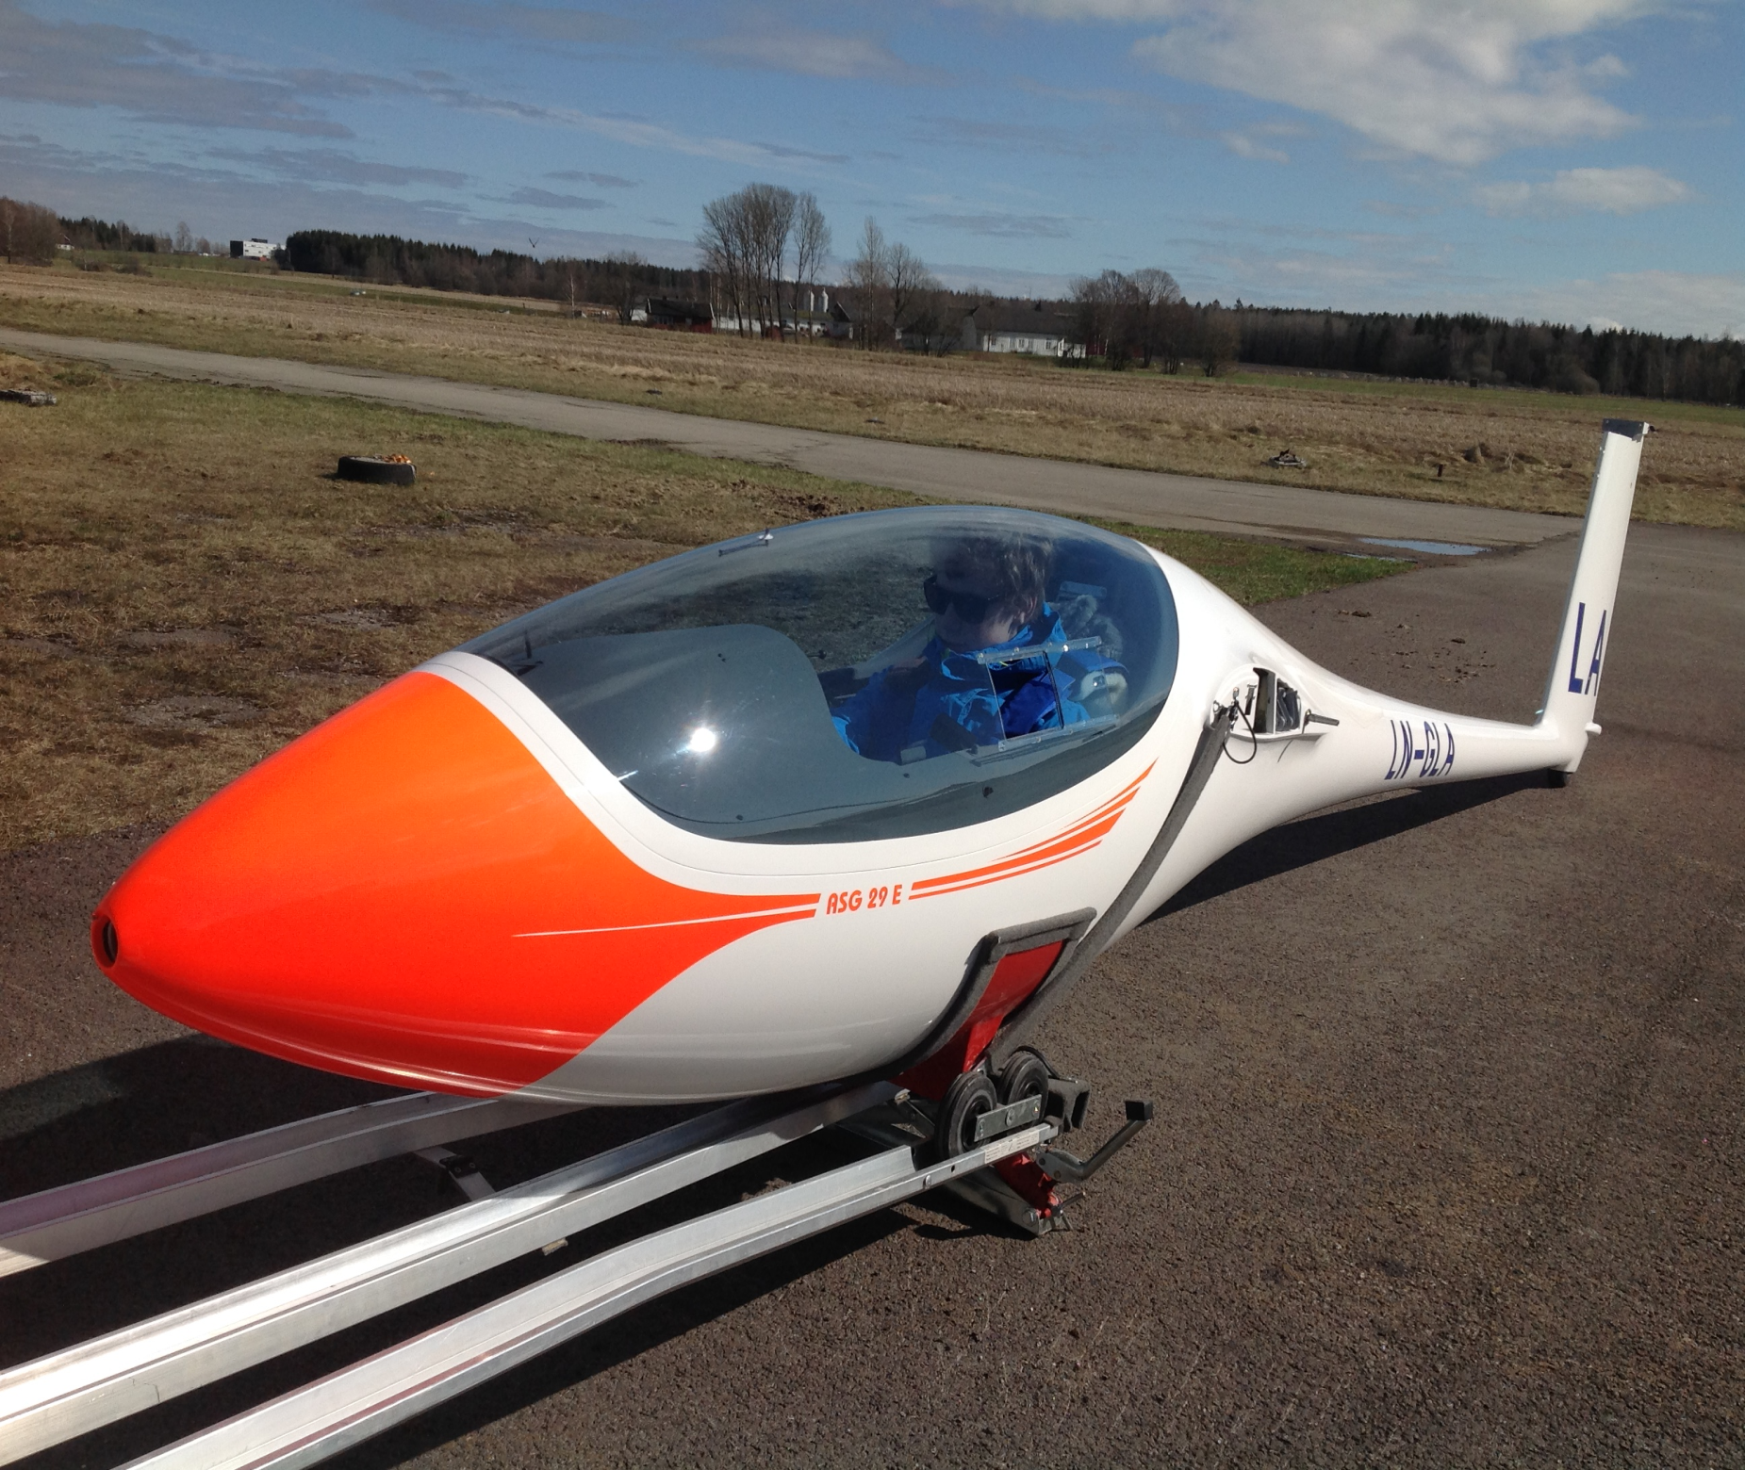
Sjekklister/utsjekk læres i god tid før avgang?
Hvor er alle håndtakene?

Slide 25
Standard sjekkliste for avgang
Standard sjekkliste for avgang
• FALLSKJERM/UTSTYR | Korrekt påspent, annet utstyr er med og OK Vekter (i cockpit og i halen)
• BELTER | Alle fastspent
• BREMSER | Funksjonstest, inne og låst
• FLAPS | Funksjonstest, satt i avgangsstilling
• TRIM | Funksjonstest, satt i avgangsstilling
• INSTRUMENTER | Sjekk riktig innstilling og visning
• RADIO | Riktig frekvens, påskrudd og virker
• SIDEROR | Fulle utslag
• STIKKE | Fulle utslag (firkantbevegelse)
• HALEHJUL | Av, positiv bekreftelse fra bakkemannskap
• NØDPROSEDYRER | Bevisstgjøring – tenk gjennom!
• CANOPY | Lukket og låst
• LINE | Koples i
• SIGNAL | Generell sjekk på at alt er klart først

Slide 26
Standard prosedyre for utkobling
Standard prosedyre for utkopling
• Hånden på utkoplingshåndtaket. NB: Riktig håndtak!
• Utkikk for annen trafikk
• Stram slepeline ved å fly litt ut til venstre
• Fly parallelt med slepeflyet, stram line, vingene vannrett
• Trekk 2 ganger markert i utkoplingshåndtaket
• Se positivt at linen forsvinner
• God utkikk den vegen det skal svinges (normalt til venstre)
• Sving vekk fra slepeflyet • Hjul inn og i lås
• Trim flyet på riktig hastighet

Slide 27
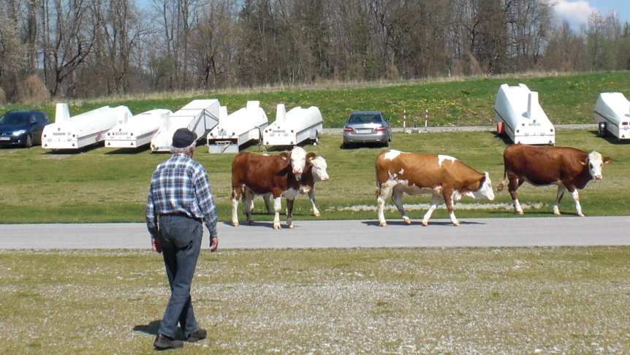
Standard sjekkliste før landing
Standard sjekkliste før landing
• BANE | Crossvind, sjekk vindretning og styrke, landingsretning, trafikk i landingsrunden og på banen
• BELTER | Stram til beltene før landing
• BREMS | Funksjonstest for riktig håndtak og at de virker
• HØYDE
• HJUL | Ut og i lås. NB: Sjekk at håndtak er i låst posisjon
• HASTIGHET | Trim flyet på riktig hastighet
Klar bane?

Slide 28
Standard prosedyre etter landing
Standard prosedyre etter landing
• Flyet ut av banen (minimum 30 meter fra senter-linje)
• Elektrisk utstyr av
• Hood lukket og låst
• Bremser ute, ving ned i vinden og sikker fortøyning
• Halehjul av

Slide 29
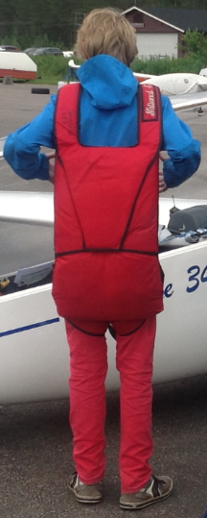
Standard prosedyre nødutsprang
Standard prosedyre nødutsprang
• Kast hooden
• Løsne sikkerhetsselene
• Hoppe ut av flyet
• Løse ut skjermen
• Styre skjermen mot landbart område
• Landing – samle beina, beskytt hode/ansikt
Tilpass skjermen før avgang

Slide 30
Loggføring
Loggføring
Hver flyging skal logges i flyets fartøysjournal.
Dagslogg kan brukes
Bestemmelser for føring av flygetidsbok
Alle seilflygere skal føre flygetidsbok
Alltid ajour- blekk eller kulepenn
Sertifikatinnehavere attesterer selv

Slide 31
Luftrom rundt flyplassen. Hvordan er det?
Hvordan er luftrommet rundt flyplassen?
Vis på et kart
Hvor kan jeg fly?
Høydebegrensninger rundt flyplassen?
Frekvenser
Flight level hva er det?
FL95?
Neste slides viser luftrom rundt Gardermoen som et eksempel

Slide 32
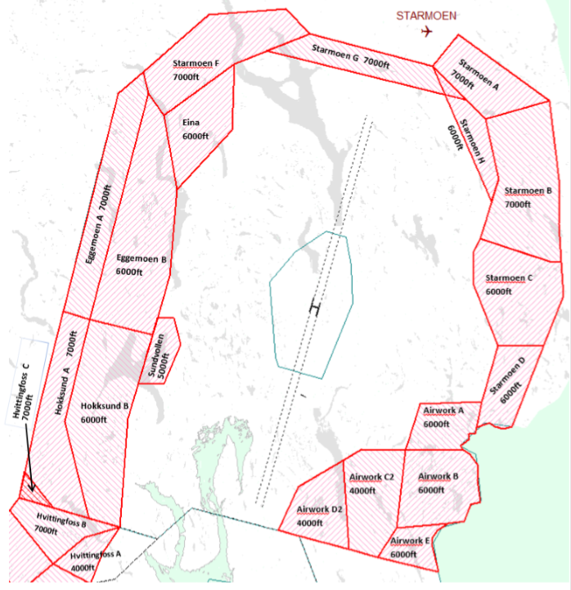
Vedlegg 2
Luftsportsområder i Oslo TMA
Utenfor FL95 ?
Kontroller at dette er nyeste versjon. Gyldig versjon finnes i Styrende dokumenter
Notes:
Skift ut kartet med et for den lokale flyplassen eleven skal fly fra.

Slide 33
Klubbregler
Har klubben din klubbregler ?

